Slide 1
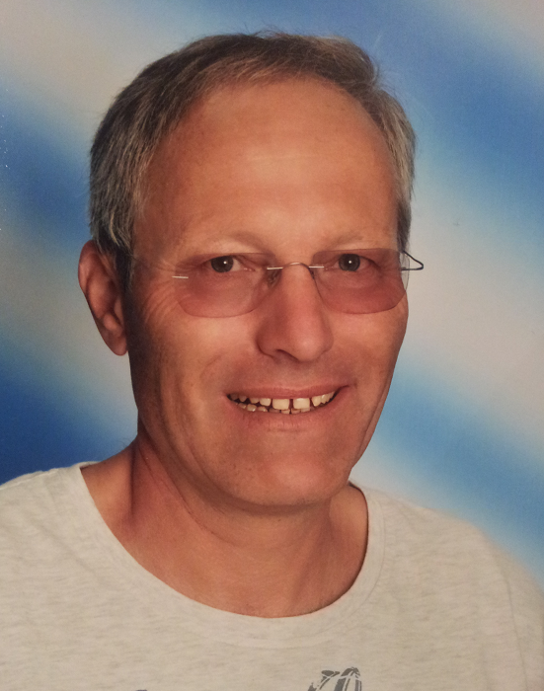
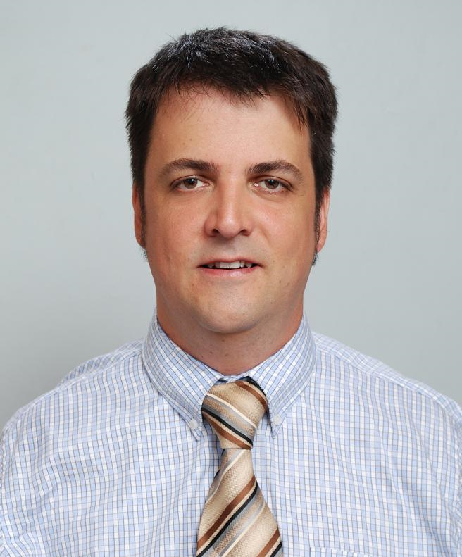
Elternsprechtag
Mag.
Franz GRASSINGER
DI David
BAJZEK

